Slide 1
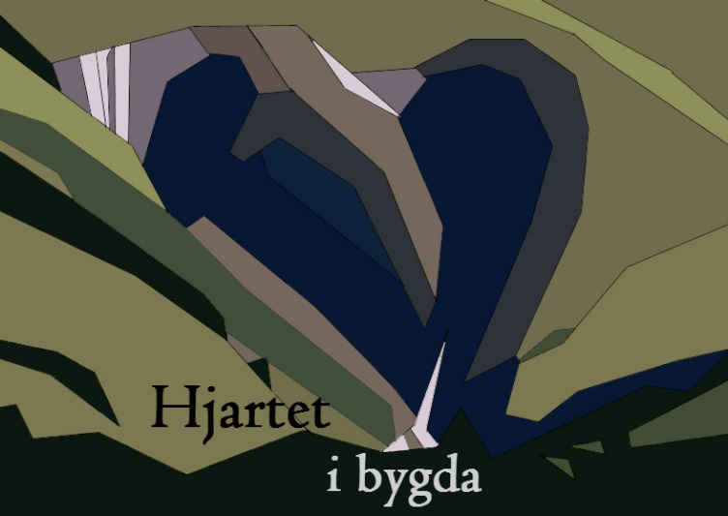
ÅRSPLAN
Jostedal barnehage
2021 / 2022
Dette året:
«Bygda mi»

Slide 2
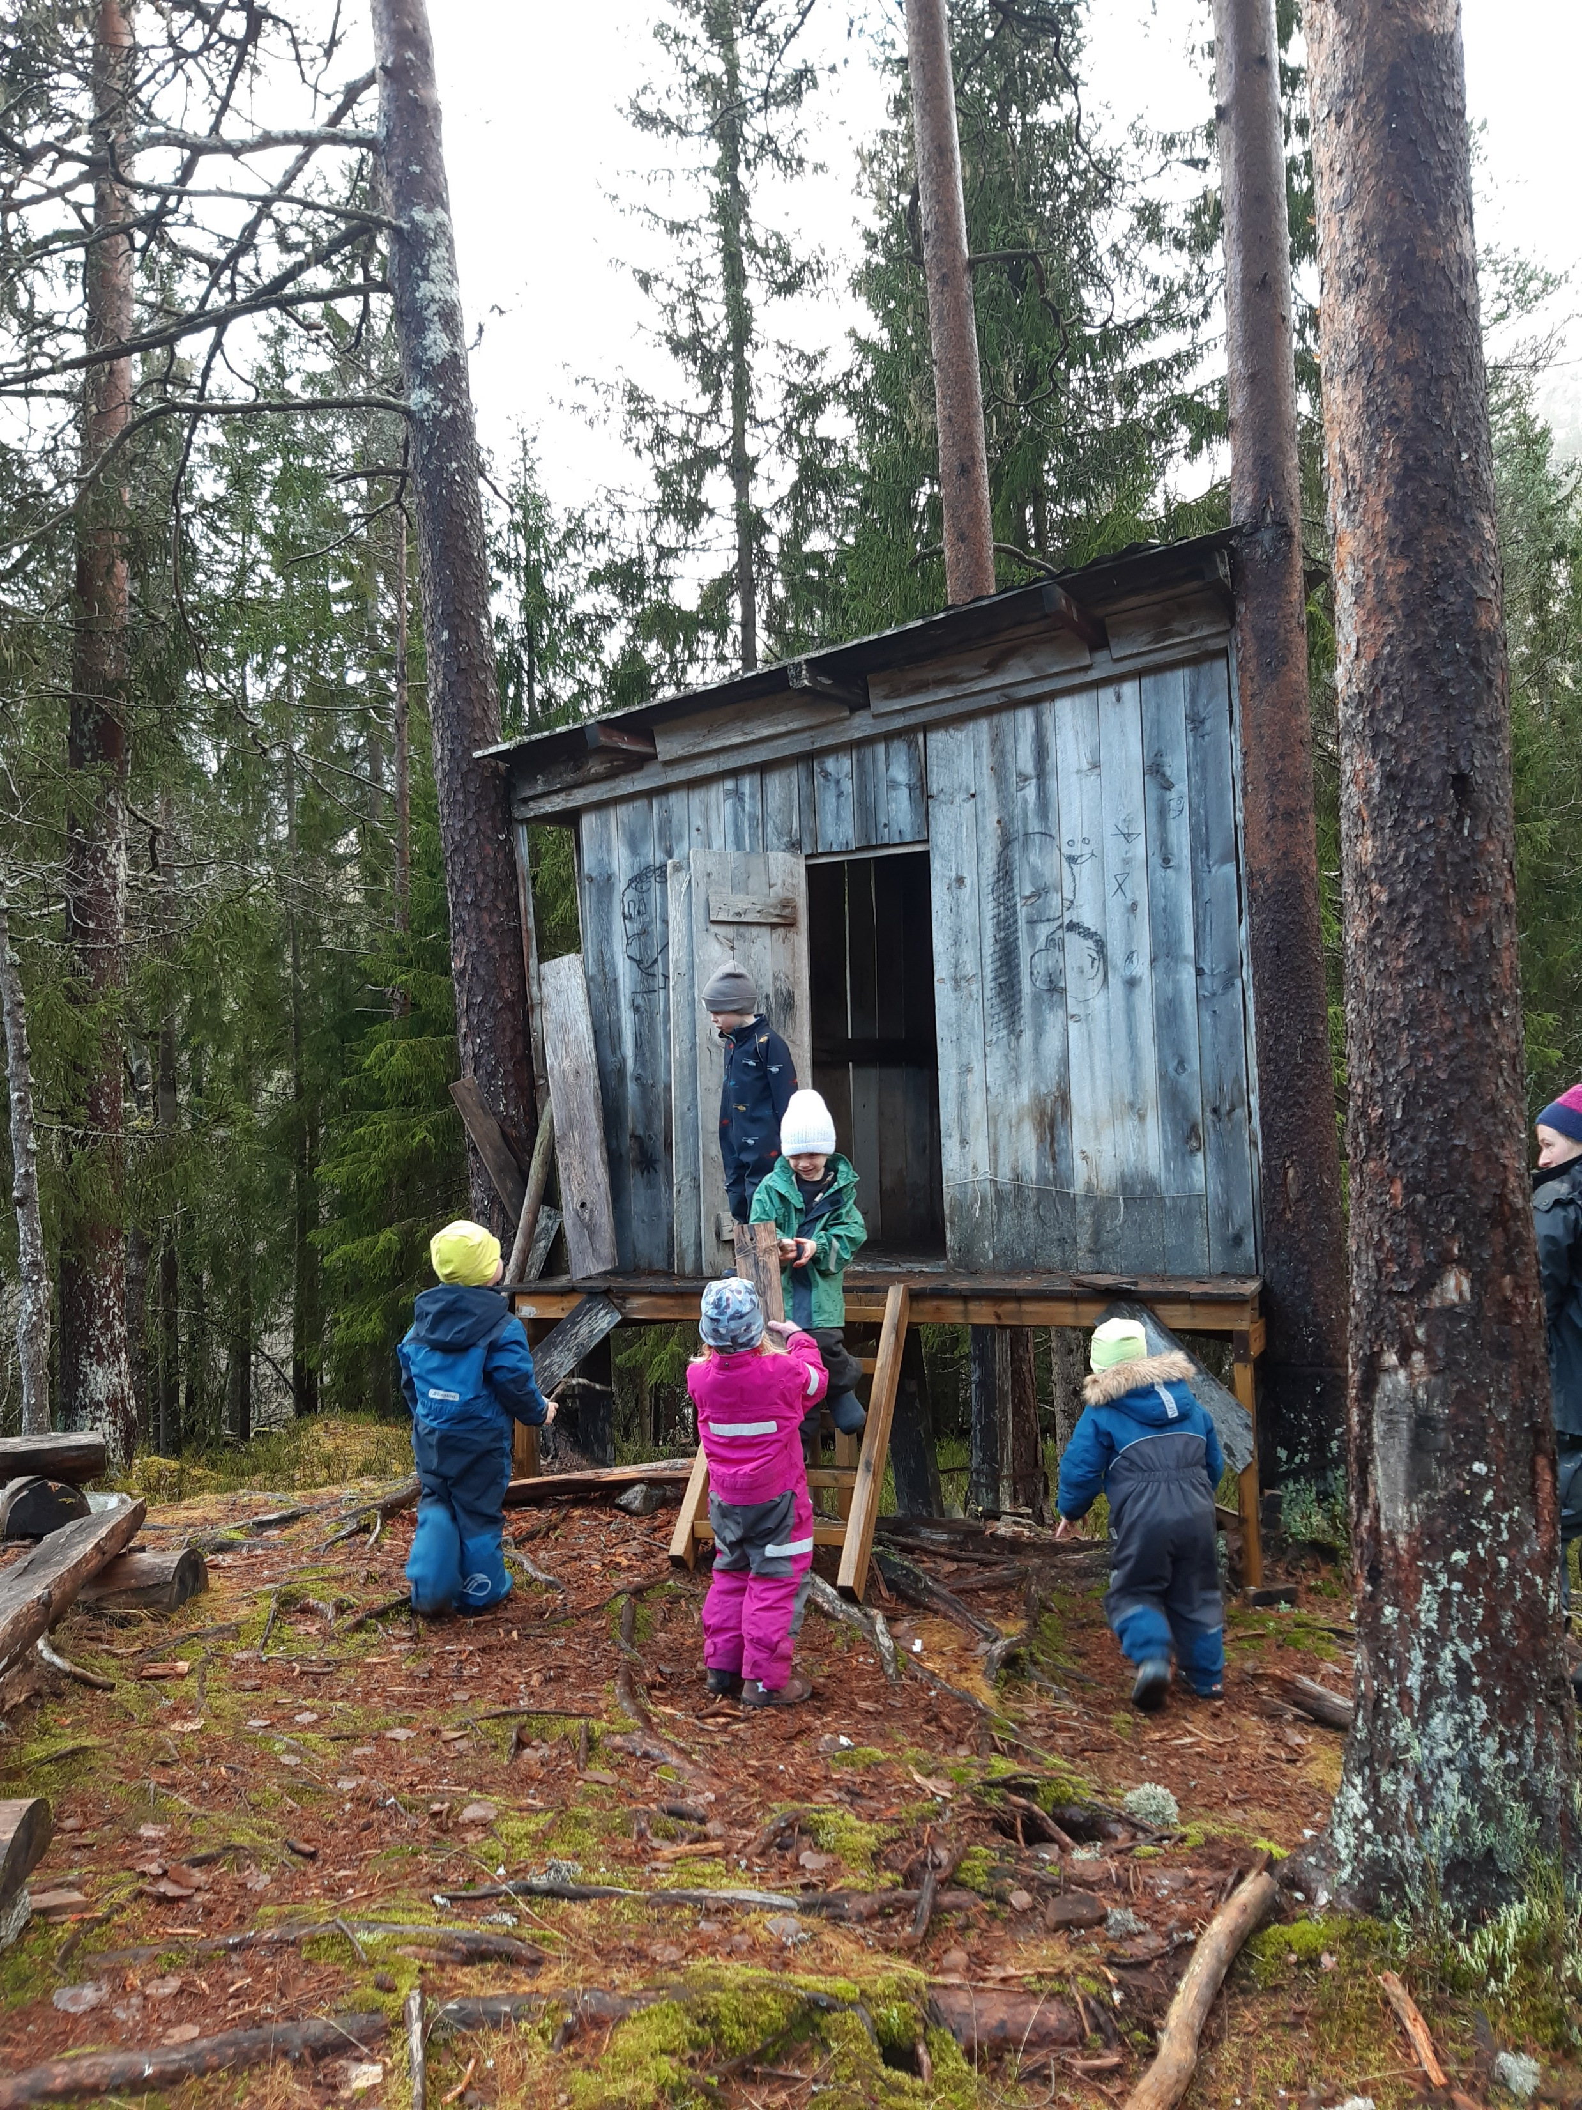
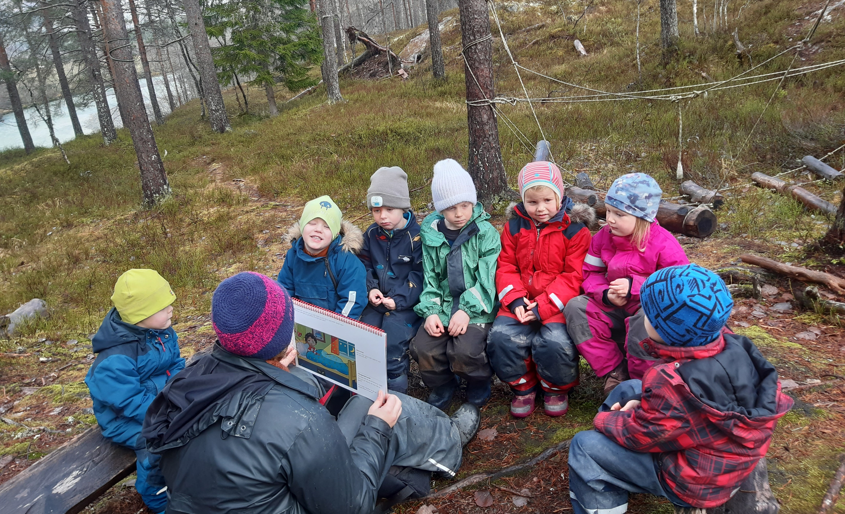
Innleiing: I denne årsplanen finn de informasjon om barnehagen sine satsingar og konkrete tiltak innafor ulike område, og i planen er det teke omsyn til idear og innspel frå foreldre. I tillegg til det som står i dette heftet, ligg det informasjon om faste rutinar som t.d. opningstider, dagsrytme, tilsette og plan for overgang barnehage-skule på heimesida vår.
Rammeplanen: Hausten 2017 kom ny Rammeplan for barnehage som gjeld heile landet. I den nye rammeplanen er det til dømes tydeleggjort at det skal vere progresjon i utfordringar og aktivitetar etter kvart som borna blir eldre, og det er tydeleggjort krav til personalet sine oppgåver i det pedagogiske arbeidet.
Tekst, språk og kommunikasjon | TILTAK | ORGANISERING
I Rammeplanen står det: «Barnehagen skal bidra til at barna får utforske og utvikle språkforståinga, språkkompetansen og eit mangfald av kommunikasjonsformer. Barna skal møte ulike språk, språkformer og dialekter gjennom rim, regler, songar, litteratur og tekstar frå notid og fortid.» | Språkarbeid: Tverrfagleg bokprosjekt om – dialogisk lesing Barnehagebibliotek med utlån Låne bøker i skulen sitt bibliotek Bli kjende med og lære rim, regler, musikk, dans og rytme Eventyr og historiar frå gamledagar/segner | Lesing kvar dag, i små grupper. Spontant og organisert i grupper Synge og danse, lytte og leike. Dialogisk lesing: Bruke metoden for å jobbe strukturert med ei utvald bok. Lage ei framstilling av boka, med ulike formingsmateriell. Leike og dramatisering av boka. Tidsmaskin- reise tilbake til gamledager…. Foreldre kan låne med bøker heim. Utlån i garderoben kvar dag.
Verdigrunnlaget til barnehagen (frå Rammeplanen):
Alle tilsette skal møte kvart born sitt behov for omsorg, tryggleik, tilhøyrsle og anerkjenning. Barnehagen skal fremje demokrati, mangfald og gjensidig respekt, likestilling, berekraftig utvikling, livsmeistring og helse.
Satsingsområde (felles for heile kommunen):
Psykisk helse/sosial kompetanse
Språkutvikling
IKT i barnehagen
Musikk | Rim og regler Dans og ringleikar, folkemusikk Minirøris Takt og rytme Songleikar Instrument

Slide 3
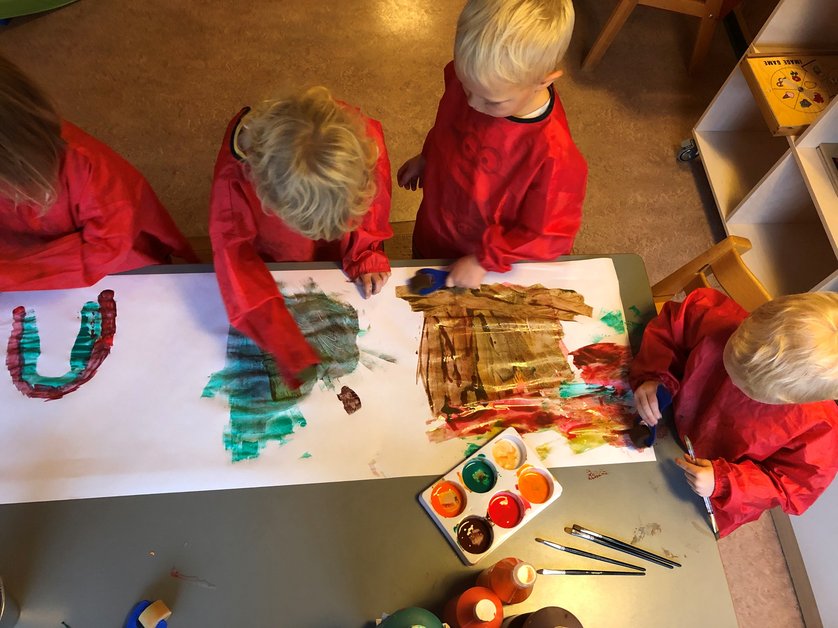
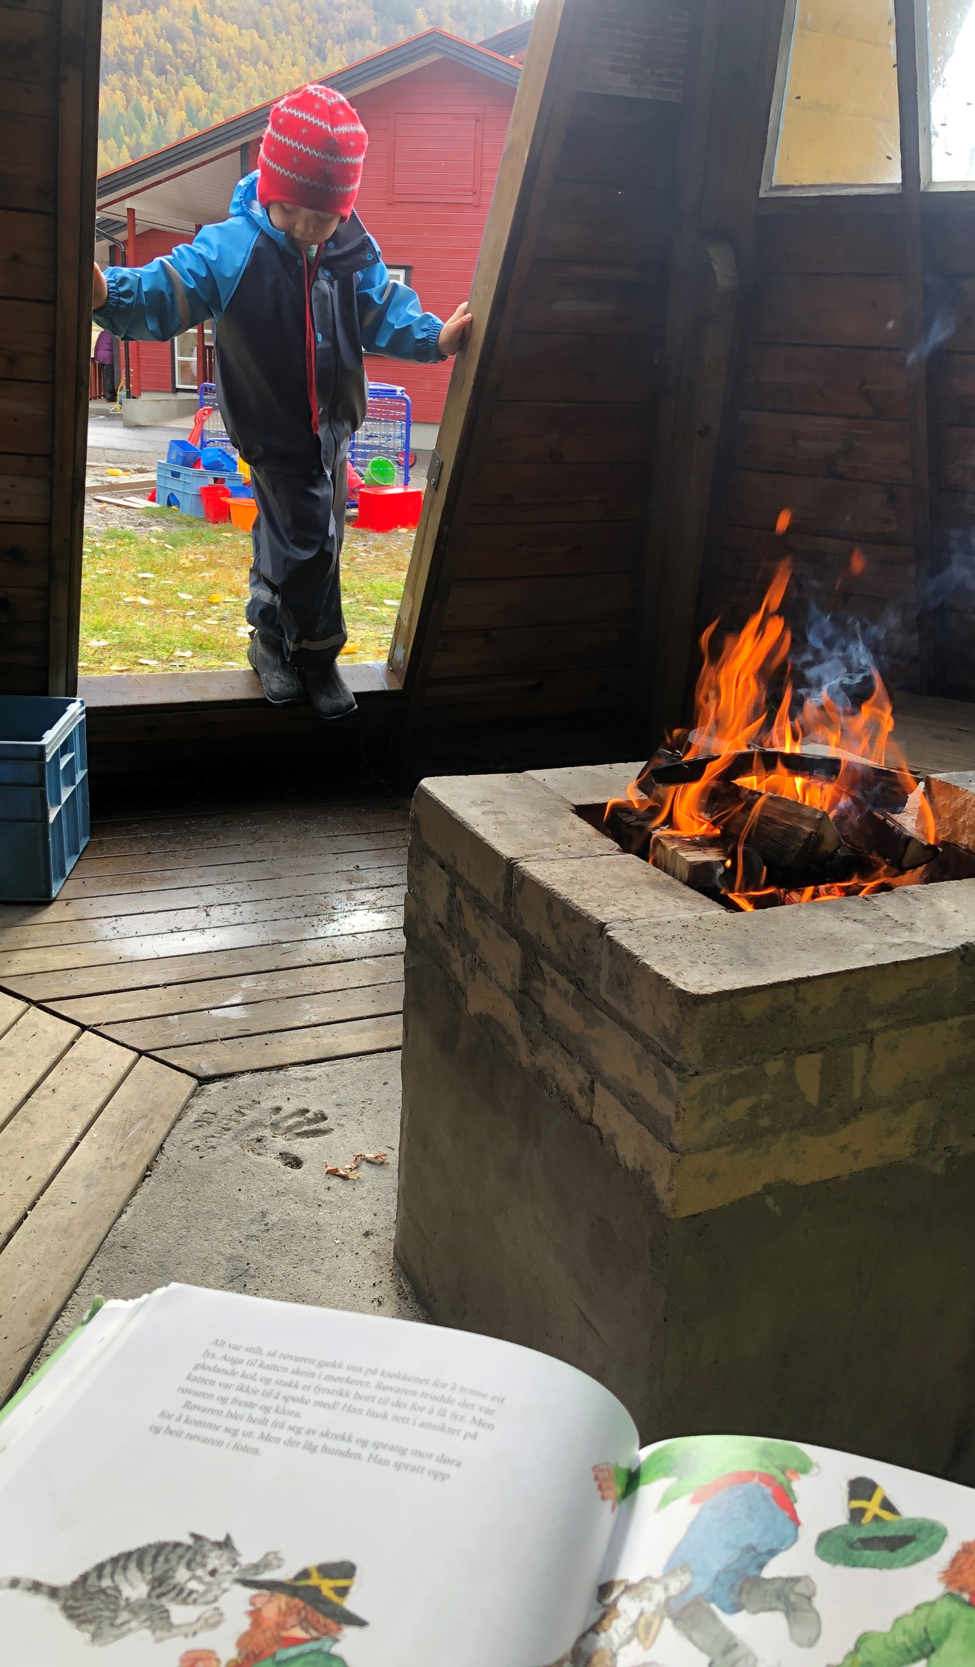
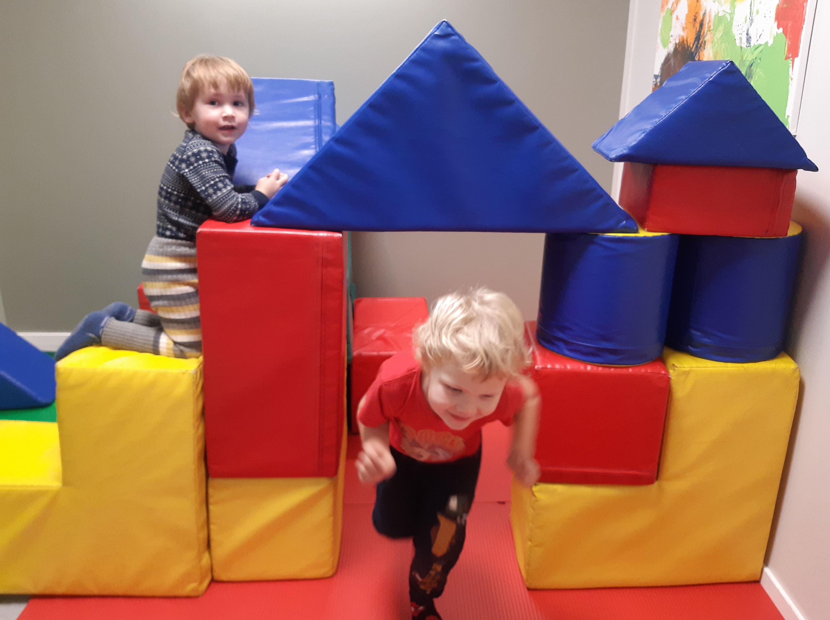
TEMA: | Tiltak
Samarbeid med skulen | 4. kl les for oss ein gong i mnd (okt-mai) Språkleik: 4-/5-åringane og 1.klasse (4 økter) Julelunsj med skulen Teater/konsertar frå Den Kulturelle Skulesekken (DKS) når dei kjem til skulen 2-3 gonger gjennom året
Overgang bhg-skule Eigen plan for kva som er viktig å øve på heime og i barnehagen | Skulebesøk og symjing 9 gonger (okt-juni) Språkleik med 1.klasse Skrivedans Tur for førskulebarna om hausten Turdag med 1.klasse (juni)
Medverknad:
At både born, foreldre og tilsette skal ha medverknad på aktivitetane i barnehagen er ein viktig verdi i barnehagen. Borna har medverknad på mange ting gjennom dagen, alt frå at dei kan velje mellom ulike aktivitetar til at dei sjølve vel pålegg på maten. Foreldre skal møte lydhøyrheit og forståing når dei kjem med innspel, og inviterast til slik medverknad i planleggingsarbeidet.
Barnehagen vil legge til rette for at barna skal kunne få bidra med å påverke kvardagen sin og tema me jobbar med. Difor vil me ha årsplanen så romsleg at me har tid og mulegheit til å lytte til barna sine ynskjer. Det er DET som er den viktigaste medverknaden, å bli sett og lytta til i augneblinken.
Rammeplanen seier at «barna skal jamleg få høve til å delta aktivt i planlegginga og vurderinga. Alle barna skal kunne erfare å få påverke det som skjer i barnehagen, i samsvar med alder og modenskap. Barna skal ikkje få meir ansvar enn dei er rusta til å ta».
TEMA
Fysisk aktivitet og kvile | Aktivitet inne og ute: Turar i nærområdet Bading Ski og aking Kvilestund kvar dag Aktivitet i gymsal Barneyoga
Mat og helse | Tilby variert pålegg og lage sunn mat Smake på ulike matrettar Lage varmmat – kjøkengrupper

Slide 4
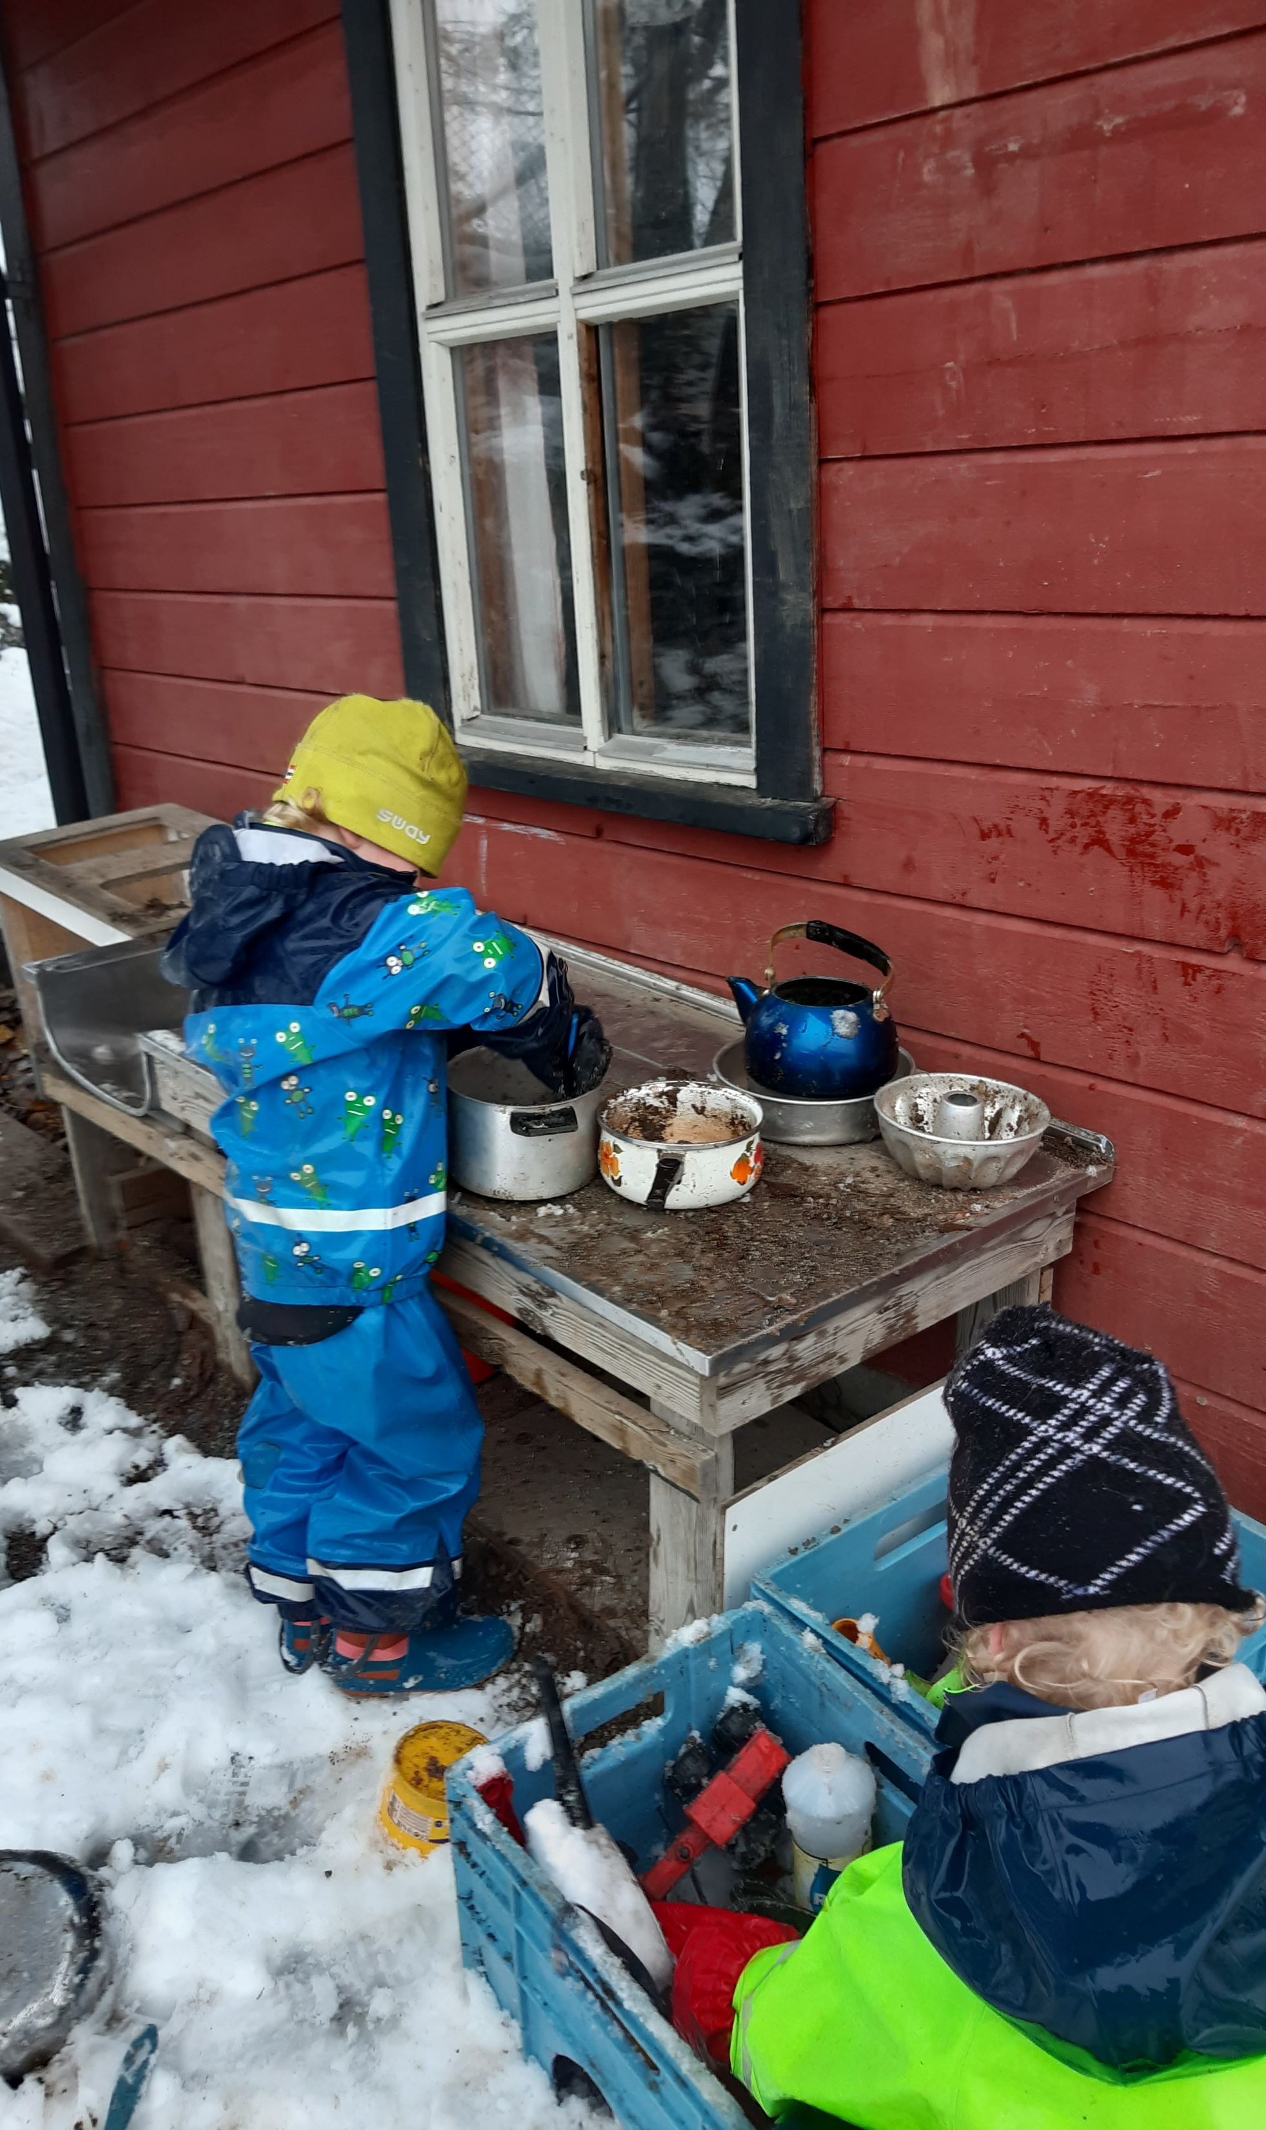
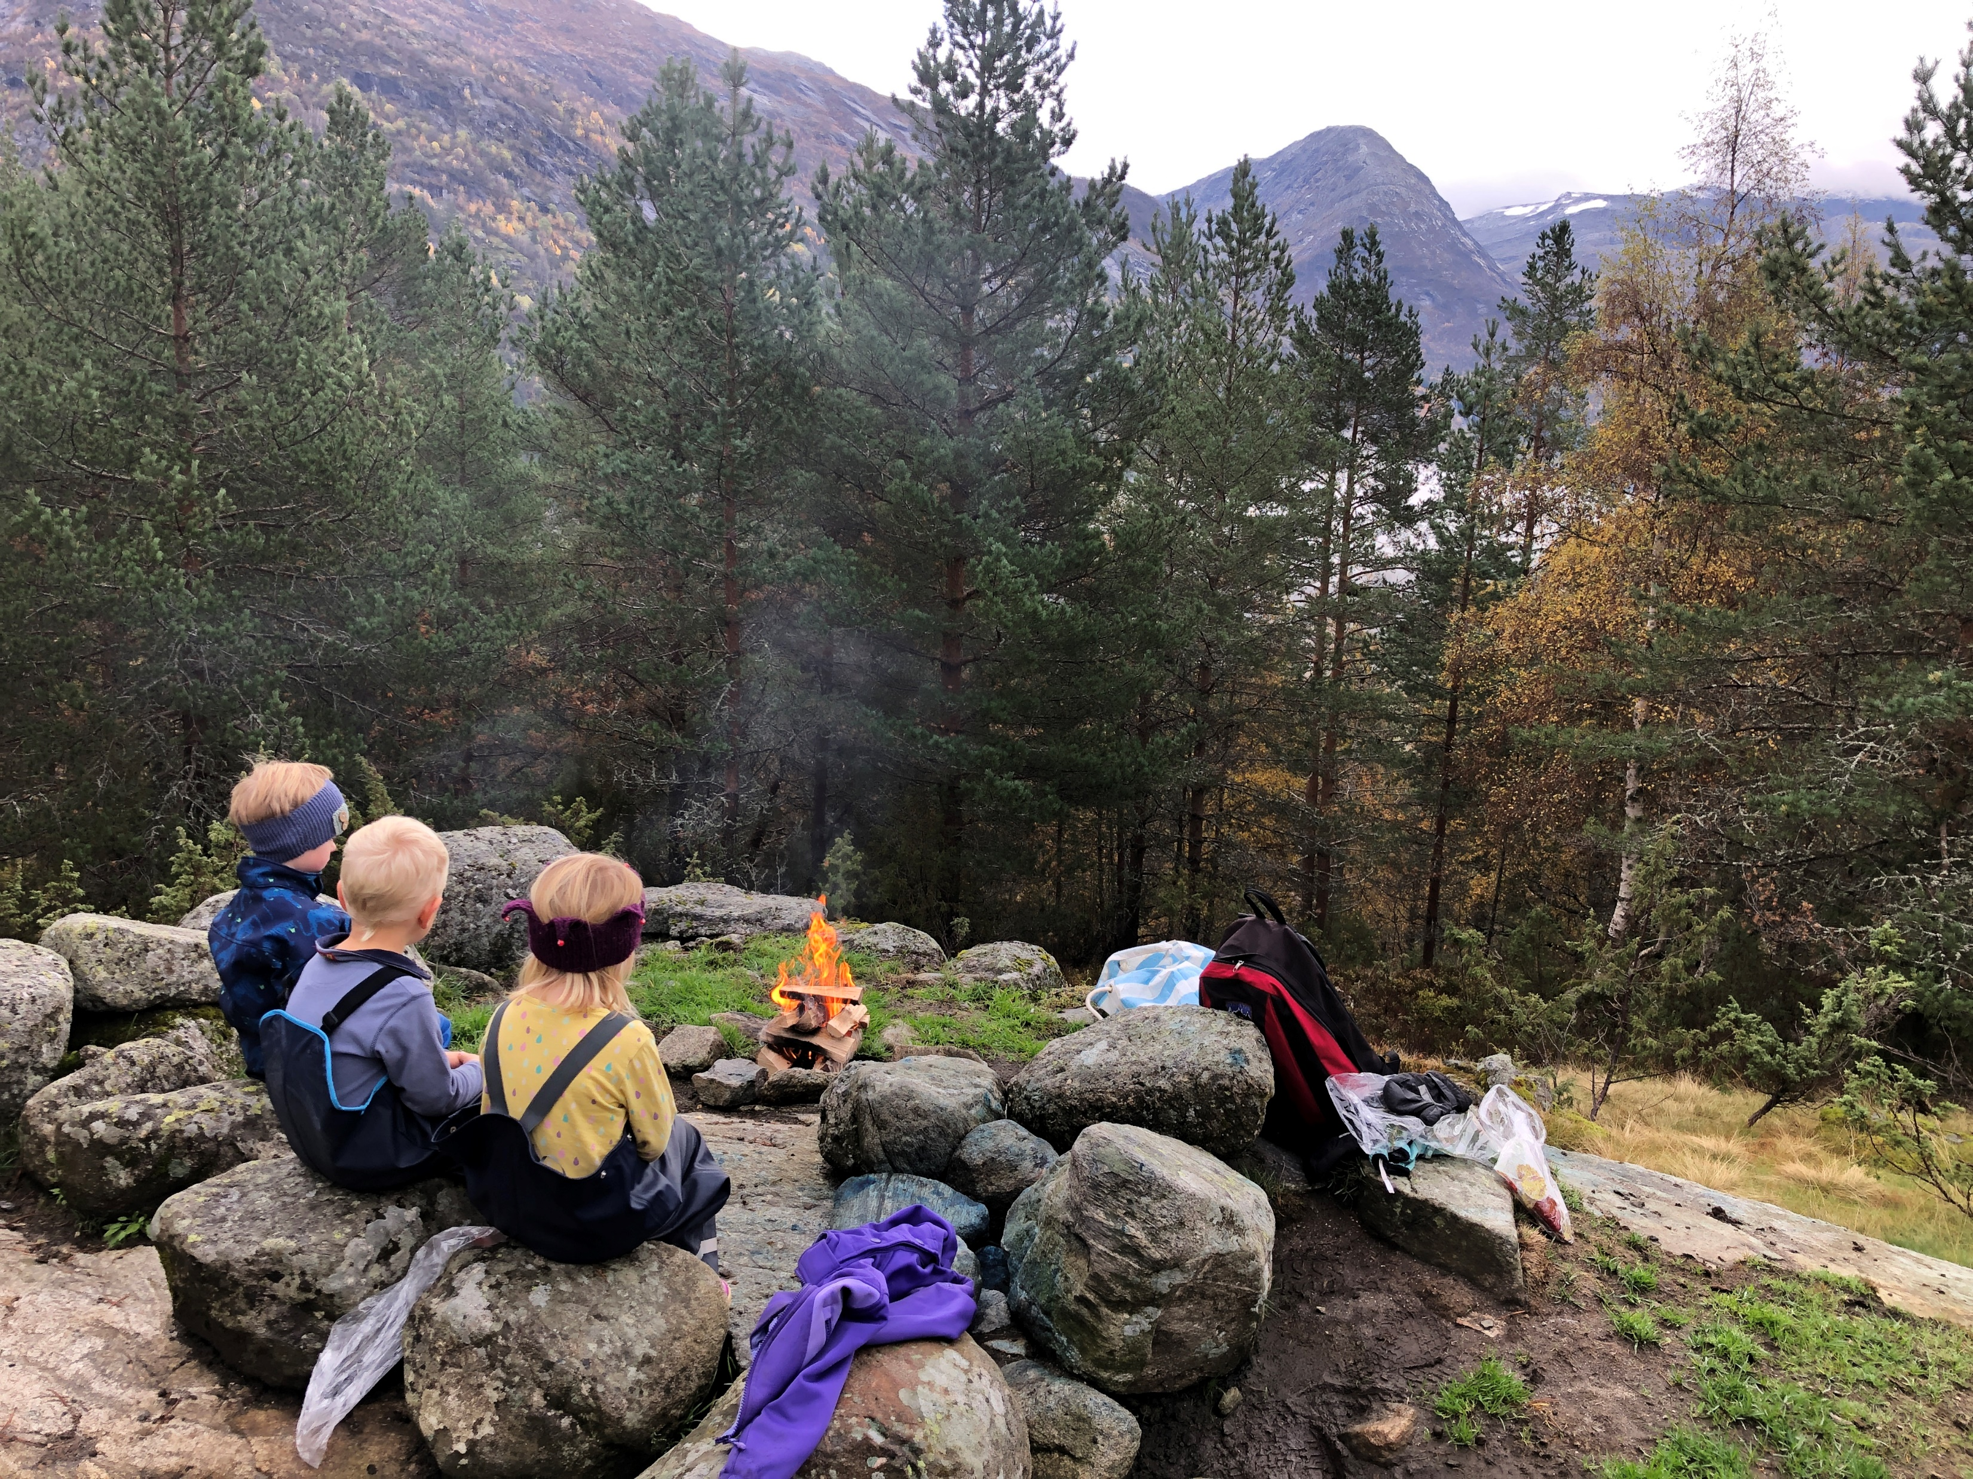
LEIK – DEN VIKTIGASTE AKTIVITETEN!
Å leike skal ha ei sentral rolle i barnehagen, og eigenverdien til leiken skal anerkjennast. Barnehagen skal gje gode vilkår for leik, vennskap og barna sin eigen kultur. Leiken skal vere ein arena for utvikling og læring og for sosial og språkleg samhandling. Personalet skal organisere tid, rom og leikemateriale for å inspirere til ulike typar leik.
(Rammeplan for barnehagen, s. 20).
I leiken er det barna sjølv som har sett prosessen i gang. Den blir styrt og strukturert av dei sjølv. Den finner stad over alt der barna er, og det er ein indre motivasjon som driv dei framover i leiken. Dei viktigaste kjenneteikna ved leik er moro, usikkerheit, utfordringar, fleksibilitet og at leiken ikkje har noko mål utover leiken sjølv. (Utdrag frå FN 2013)
TEMA | KORLEIS | KVA
Nærmiljø og samfunn I Rammeplanen står det: «Barnehagen skal bidra til kunnskap om og erfaringar med lokale tradisjonar, samfunnsinstitusjonar og yrke, slik at barn kan oppleve tilhøyrsle til nærmiljøet. Kulturelt mangfald, ulike levemåtar og ulike familieformer er ein del av fagområdet.» | Bygda mi Kvar bur eg? Meg og min familie Kva jobbar mor og far Å høyre til Lære nye stadnamn Barn får oversikt over kvar dei andre barna bur Bli kjende med andre viktige bygningar og stader i dalen: butikk, bresenteret, kyrkja, skulen, barnehagen, elva, stølar. Ulike årstider Naturen endrar seg til ulike årstider Framtid og fortid | Teikne kart over Jostedalen Alle har med fotoapparat heim og tek bilder av seg sjølv, huset sitt og kva dei har lyst å vise fram. Bilda blir brukt når barnet fortel om den dagten «Bjørnis» var på overnattingsbesøk Turar i nærmiljøet, og lengre turar for dei eldste, for å bli kjende i Jostedalen. Sjå og oppleve Vere ute i all slags vær Fundere ilag, korleis og kvifor det blir endringar Fokus på fargar – ut frå årstida Korleis var det i «gamledagar»? Leike oss tilbake i tiden- Fortelje frå gamledagar
Leikemiljøet: Kva miljø barna har rundt seg er med på å stimulere til ulik type leik. Personalet skal i år jobbe ekstra mykje med leikemateriell og leikemiljøet. Personalet har gjennom pedagogiske fagøkter med STYD (Stolt og Ydmyk), lære meir om psykisk helse blant barnehage-barn, og korleis leik og leikemiljøet er med å påverke kvardagen til barna. Me vil vere meir bevisst kva leiker me tilbyr og at udefinerte leiker er med på å inkludere fleire i leiken.
I løpet av barnehagetida går barnet gjennom ulike leikefasar. Her skal barnehagen legge til rette for ulik leik til dei ulike aldrane, og progresjon er ein viktig faktor for at barna skal bli stimulerte til å gå inn i leik med andre barn.

Slide 5
Heimeside: www.oppvekst.luster.no/jostedal Instagram: www.instagram.no/oppvekstjostedal Kontakt ass. rektor/styrar Anne Kristin Halveg: anne.kristin.haugen.halveg@luster.kommune.no Kontakt rektor/styrar Mette F. Reinertsen: mette.f.reinertsen@luster.kommune.no / Mobil: 91 71 51 62
Opningstid: 07.00 – 16.15
Feriestengt: veke 29 og 30
Planleggingsdagar dette barnehageåret:
11. og 12. august 2022 4. november 2022 2. januar 2023 ? 2023
Mobiltelefonen til barnehagen: 48 89 17 18
Gjer vel og gje beskjed så tidleg som mogleg ved sjukdom og anna fråvær – helst med melding i Visma Flyt barnehage.

